Slide 1
UYUZ AKARLARI

Slide 2
UYUZ AKARLARI
ŞUBE: Chelicerata
SINIF: Arachnida
TAKIM: Acari
ALT TAKIM: Astigmata
FAMİLYA: Sarcoptidae
CİNS: Sarcoptes

Slide 3
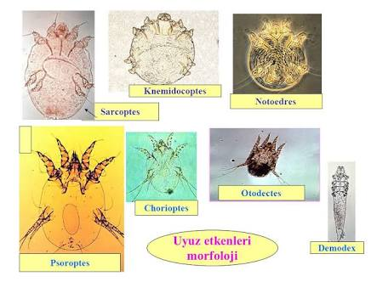
Zorunlu ektoparazitlerdir, bütün hayat döngüleri konukçu üzerinde geçer (derinin çeşitli katmanları içinde).
Genellikle konukçuya özgüdürler, bulaşma temasla olur
İnsan ve hayvanlarda uyuz hastalığının etkenleridirler
Yumurta, larva, nimf, ergin
Konukçunun derisi içinde açtıkları tünellerde yaşarlar

Slide 4
Uyuz, Sarcoptes scabiei var. hominis akarı tarafından oluşturulan ve bütün dünyada görülen bulaşıcı bir deri hastalığıdır.
0,3-0,5 mm boyutundaki bu ektoparazitin dişisi, bulaş sonrası cildin üst katmanlarında tüneller açarak ilerler. Bu ilerleme sırasında tünele bıraktığı dışkısının içinde bulunan alerjenler 4 hafta sonrası alerjik reaksiyon oluşturur ve şiddetli kaşıntıya neden olur.
Parazitin bütün aktif formları, diğer kişilere genellikle yakın temas ile bulaşır.
Tüneller sıklıkla parmak araları, bilek, dirsek ve ayaklarda görülürken; alerjik reaksiyon bütün vücutta, özellikle de bacaklarda, göbek çevresinde ve koltuk altlarında görülür.

Slide 5
S. scabiei var. hominis 4 çift bacaklı krem-bej rengi bir akardır. Dişi akarlar erkeklerden daha büyüktür ve yaklaşık 0,3-0,5 mm boyutlarındadır.
Çiftleştikten sonra dişi akarlar, proteolitik enzimlerinin yardımıyla epidermise girerler. Açtıkları tünellerde ilerler ve 4-6 haftalık ömürleri boyunca günde 3-4 yumurta bırakırlar.
Larvalar, 3-4 gün içinde yumurtadan çıkarlar, nimf evresinden sonra ergin oluŗ ve çiftleşerek döngüye devam ederler.
Uyuz, tüm dünyada yaygındır. Her yaş ve ekonomik durumdaki bireyi etkileyebilmekteyse de sosyoekonomik düzeyi düşük bölgelerde daha sık görülebilir.
Kalabalık koşullar uyuz enfestasyonu riskini artırır. Salgınlar genellikle okul, uzun süreli bakım tesisi ve hapishane gibi kurumsal ortamlarda ortaya çıkar.

Slide 6
Uyuzun bulaşması genellikle aile üyeleri veya partnerler arasında olabileceği gibi doğrudan ve uzun süreli cilt temasıyla da gerçekleşir.
Kısa süreli cilt temasıyla (Örneğin el sıkmak) bulaş olmaz.
Klasik uyuzlu bir kişi tarafından kullanılan giysiler, yatak örtüleri ile bulaşma nadirdir; ancak yüksek parazit yükü durumunda bu eşyalardan bulaş söz konusu olabilir.
Uyuz, hayvanlardan insanlara bulaşmaz. Hayvan uyuzundan sorumlu akarlar farklı alt türlere aittir ve insanlarda çoğalamaz.
Klasik uyuzun belirgin özelliği kaşıntıdır. Kaşıntı akarın kendisine ve dışkılarına karşı gecikmiş tipte aşırı duyarlılık reaksiyonundan kaynaklanmaktadır ve şiddeti geceleri artar.

Slide 7
Epidermisteki tüneller özellikle parmakların yanları ve araları, bileğin iç kısmı, dirsekler, çocukların ayak tabanlarında görülmekle beraber vücudun herhangi bir kısmında bulunabilir.
Alerjik reaksiyonlar ise kasıklar, koltukaltı, kalça ve göğüste görülebilir ve nadiren tek bir bölgede lokalize kalır.

Slide 8
Sarcoptes scabiei (Sarkoptik Uyuz)
Büyüklük: ♂ 0.33-0.6x0.25-0.4 mm;♀ 0.2-0.24x0.15-0.2 mm
Vücudun şekli: küçük, yuvarlak kaplumbağa benzeri yapıdadır, 8 kısa bacakları vardır, arka iki çift bacak vücüt sınırını aşmaz
Capitulumun şekli: Uzunluğuna göre daha geniş, ucu yuvarlak
Vantuza sahip pretarsuslar: ♂ I, II, IV; ♀ I, II
Tarsusların şekli : vantuz sapları uzun ve eklemsizdir.
Konukçu: Evcil (koyun, keçi, sığır, domuz, tektırnaklı, köpek, tavşan) ve yabani hayvanlar ile insan ve diğer primatlar (kedilerde yok)
Biyolojisi: Bütün hayat evreleri deri içinde geçmektedir.

Slide 9
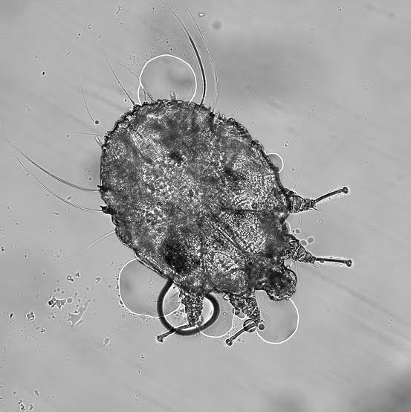
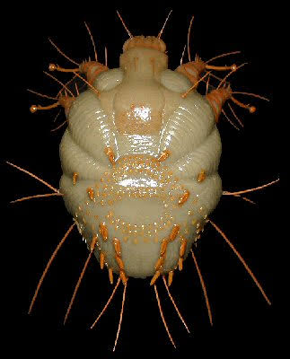
Sarcoptes scabiei var. hominis
0,3-0,5 mm boyutundaki bu ektoparazitin dişisi, bulaşma sonrası cildin üst katmanlarında tüneller açarak ilerler. Bu ilerleme sırasında tünele bıraktığı dışkısının içinde bulunan alerjenler 4 hafta sonrası alerjik reaksiyon oluşturur ve şiddetli kaşıntıya neden olur.
Parazitin bütün aktif formları, diğer kişilere genellikle yakın temas ile bulaşır. Tüneller sıklıkla parmak araları, bilek, dirsek ve ayaklarda görülürken; alerjik reaksiyon bütün vücutta, özellikle de bacaklarda, göbek çevresinde ve koltuk altlarında görülür.

Slide 10
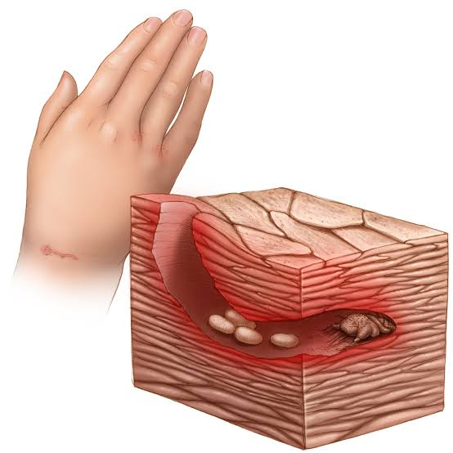
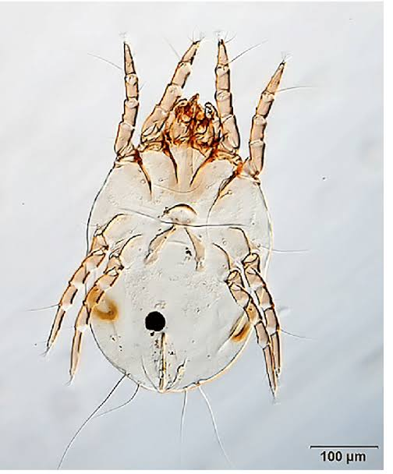
Sarcoptes scabiei var. hominis’in insanın derisinde açtıkları tünellerde yaşaması sonucu oluşan kaşıntılı hastalığa uyuz adı verilir.
Bu tür tüm dönemlerini insan derisinde geçiren bir parazittir.
Uyuzun en erken ve en yaygın belirtisi özellikle geceleri ortaya çıkan kaşıntıdır.
Erken ortaya çıkan uyuzda küçük kırmızı kabarcıklar ve sivilceler görülür Daha ilerlemiş vakalarda deri kabuklu ve pullu olabilir.
Bilezikler ve yüzüklerin altındaki deride saklanır veya tırnakların altında görülebilirler.
Çocuklarda daha çok genel bir kaşıntı vardır. Avuç içi, taban ve saç derisini tutmaksızın bütün vücuda yayılabilir.
Kişi bütün gece kaşıntıdan dolayı uykusunu kaybettiği için yorgun ve sinirli olabilir.
Uyuz, kişinin genel sağlık durumu için tehtid oluşturmasa da hayat kalitesini oldukça düşürür. Kabuklu Uyuz ya da Norveç Uyuzu olarak bilinen ve daha ağır seyreden türü, genellikle bağışıklık yetmezliği olan yaşlılarda görülür.

Slide 11
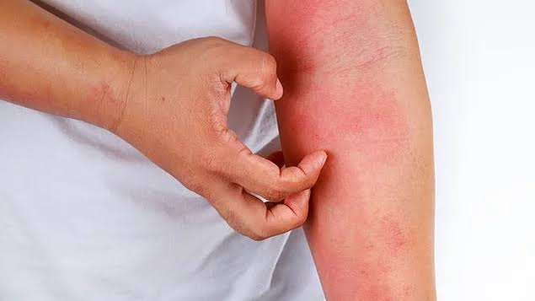
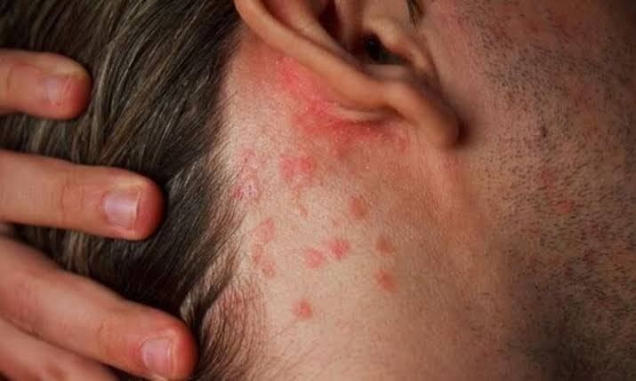
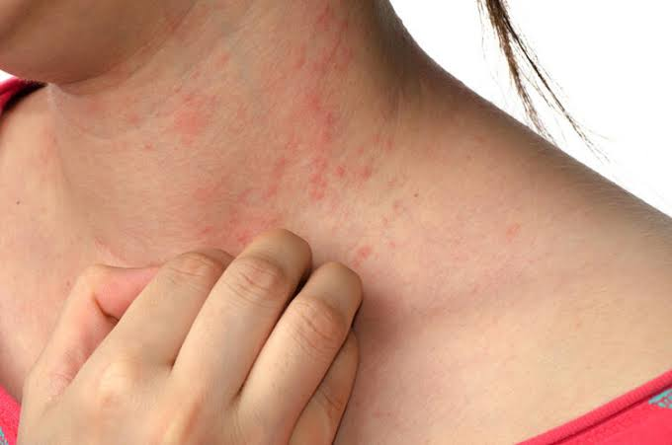

Slide 12
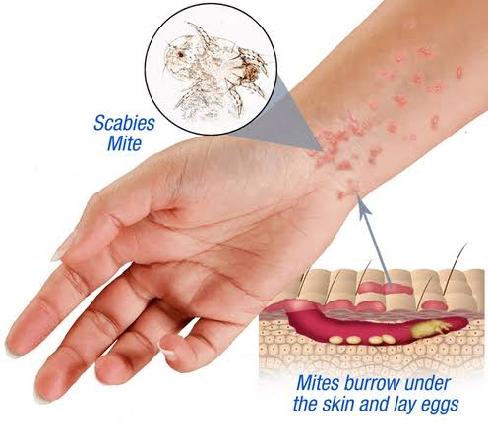
YAŞAM DÖNGÜSÜ
S. scabiei var. hominis krem-bej rengi bir akardır.
Dişi akarlar erkeklerden daha büyüktür ve yaklaşık 0,3-0,5 mm boyutlarındadır. Çiftleştikten sonra dişi akarlar, proteolitik enzimlerinin yardımıyla epidermise girerler. Açtıklar tünellerde ilerler ve 4-6 haftalık ömürleri boyunca günde 3-4 yumurta bırakırlar.
Larvalar, 3-4 gün içinde yumurtadan çıkarlar, üç aşamalı nimf formundan sonra yetişkinliğe ulaşır ve çiftleşerek döngüye devam ederler.
Oda sıcaklığında ve ortalama nemde, akarlar konak dışında 24-36 saat hayatta kalabilirler, ancak yüksek nem oranına sahip soğuk koşullarda yaşam süreleri biraz daha uzun olabilir.

Slide 14
EPİDEMİYOLOJİ
Uyuz, tüm dünyada yaygındır. Her yaş ve ekonomik durumdaki birey etkileyebilmekteyse de sosyoekonomik düzeyi düşük bölgelerde daha sık görülebilir.
Coğrafik bölgeler arasında yaygınlık bakımından büyük farklılıklar vardır ve yapılan çalışmalarda %0,2 ile %71 arasında değişen prevalans bildirilmiştir.
Kalabalık koşullar uyuz enfeksiyonu riskini artırır. Salgınlar genellikle okul, uzun süreli bakım tesisi ve hapishane gibi kurumsal ortamlarda ortaya çıkar.

Slide 15
BULAŞMA YOLLARI
Doğrudan ve uzun süreli cilt temasıyla da gerçekleşir. Kısa süreli cilt temasıyla bulaşma olmaz. Klasik uyuzlu bir kişi tarafından kullanılan giysiler, yatak örtüleri ile bulaşma nadirdir; ancak yüksek parazit yükü durumunda bu eşyalardan bulaşma söz konusu olabilir.
Uyuz, hayvanlardan insanlara bulaşmaz. Hayvan uyuzundan sorumlu akarlar farklı alt türlere aittir ve insanlarda çoğalamaz. İnsanlarda, bu tür akarlara bağlı reaksiyonla genellikle kendi kendini sınırlar ve etkilenen hayvanla temas kesilirse düzelir.

Slide 16
TEDAVİ
Uyuz tedavi edilebilir bir hastalıktır.
Hasta ile beraber ev halkı ile kişiyle doğrudan ve uzun süreli yakın teması olanların da tedavi edilmesi gerekir.
Uyuzun belirtilerinin hemen başlamayacağı unutmamalıdır. Bu nedenle uyuz tedavisinin başarılı olabilmesi için uyuz hastası ile birlikte özellikle beraber yaşadığı ve uzun süreli yakın teması olan kişiler de hastalık belirtileri olup olmamasına bakılmaksızın tedavi edilmelidir.
Hasta ve aynı yaşam ortamını paylaşan kişiler eş zamanlı olarak yani aynı anda tedavi olmalıdır.
Tedavide kullanılan ilaçlar hekimin önerdiği şekilde, dozda ve sürede kullanılmalıdır.
Tedavi olduktan sonra ölen böceklere ve böcek artıklarına karşı alerji nedeniyle kaşıntı 2-4 hafta devam edebilir, bu durum hastalık ile karıştırılmamalıdır.

Slide 17
MÜCADELE VE KORUNMA YÖNTEMLERİ
Hastalığın önlenmesi ve kontrolü için uyuz olan kişi ile birlikte yaşayan herkesin aynı zamanda tedaviye alınması gereklidir. Aynı anda tedavi uygulanmadığı takdirde hastalık kişiden kişiye bulaşmaya devam edecektir.
Uyuz hastaları ve beraber yaşadığı kişiler tarafından kullanılan giysiler, çarşaflar ve havlular en az 60C’de yıkanmalı ve ütülenmelidir.
Yatak takımları birkaç gün havalandırılmalıdır. Yıkanamayacak eşyaların ağzı bağlı bir poşet içerisinde üç gün bekletilmesi gerekir. Bu süre içinde tüm canlı evreler ve yumurtalar ölecektir.
Kabuklu uyuz hastaları ve hane halkı üyeleri de dahil olmak üzere yakın temaslıları, salgınları önlemek için hızlı ve agresif bir şekilde tedavi edilmelidir. Kurumsal salgınların kontrol edilmesi zor olabilir ve hızlı ve sürekli bir müdahale gerektirir.
Kabuklu uyuzlu bir hasta tarafından kullanılan odalar kullanımdan sonra iyice temizlenmeli ve elektrik süpürgesiyle süpürülmelidir.
Gerek klasik gerekse kabuklu uyuzda pestisit, sisleme gibi yöntemlerle çevresel dezenfeksiyon genellikle gereksizdir ve de önerilmez.

Slide 18
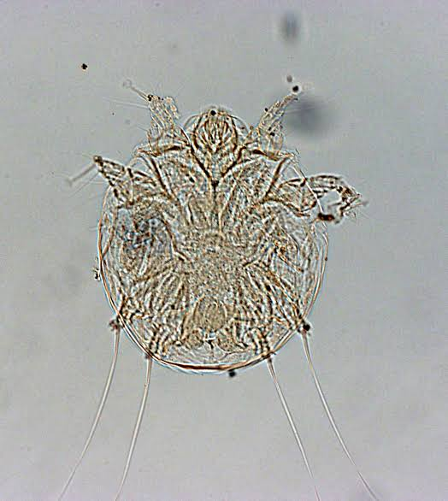
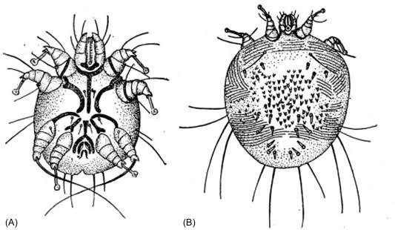
Notoedres cati
Büyüklük: ♀ 275 µm
Vücudun şekli: Sarcoptes’e çok benzerler.
8 kısa bacakları vardır, anus dorsalde yer alır (Sarcoptes‘te terminalde)
Capitulumun şekli: Uzunluğuna göre daha geniş, uç yuvarlak.
Konukçu: Kedi, rastlantsal olarak tavşan.
Biyolojisi: Sarcoptes gibidir.

Slide 19
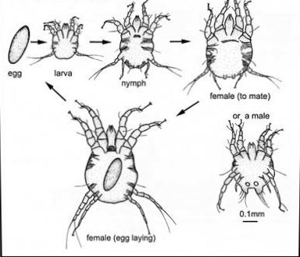
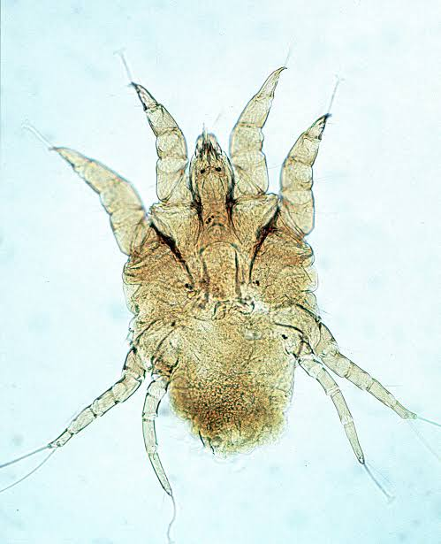
Psoroptes spp.
Büyüklük: 0.25-0.4 mm
Vücudun şekli: Uzunca oval, 8 uzun bacak vücut sınırlarını aşar.
Capitulumun şekli: Genişliğine göre daha uzun, uç sivri.
Konukçu: Koyun, tavşan, tektırnaklılar, sığır, vahşi ruminantlar, keçi.
Vücudun uzun kıllı yerlerinde epidermiste kabuk altındaç
Lenf sıvısı ve epitel döküntüsü ile beslenir.

Slide 20
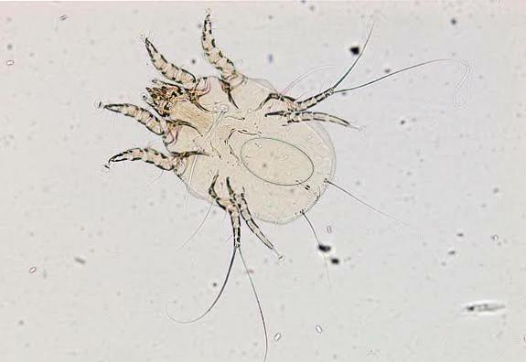
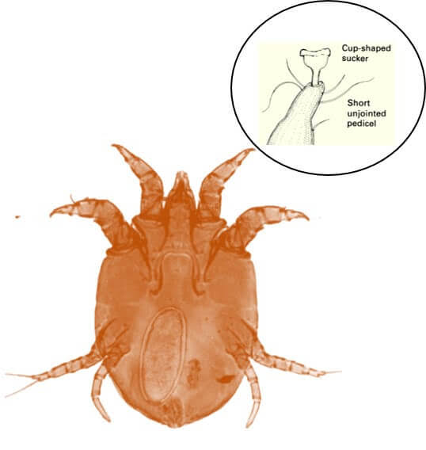
Chorioptes spp.
Büyüklük: ♀ 0.4 mm
Vücudun şekli: Uzunca oval
Capitulumun şekli: Eni boyuna eşit, uç yuvarlak
Konukçu: Sığır, at, koyun, keçi, geyik, tavşan
Arka bacaklarının alt kısmı, kuyruk dibi,
Biyolojisi: Deri yüzeyinde parazitlenir.

Slide 21
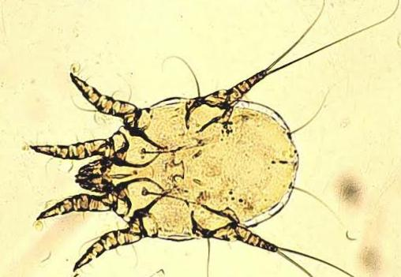
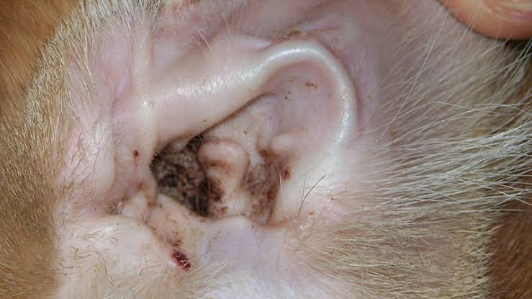
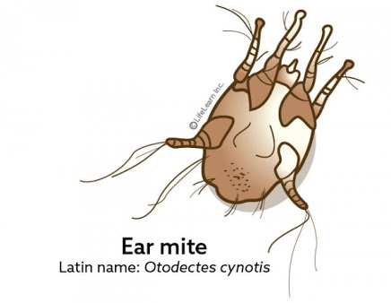
Otodectes cynotis
Büyüklük: ♀0.4 mm
Vücudun şekli: Uzunca oval
Capitulumun şekli: Genişliğine göre biraz uzun, uç koni şeklinde
Konukçu: Kedi, köpek ve bazı kemirgenler
Biyolojisi: Karnivorların dış kulak yoluna yerleşir.

Slide 22
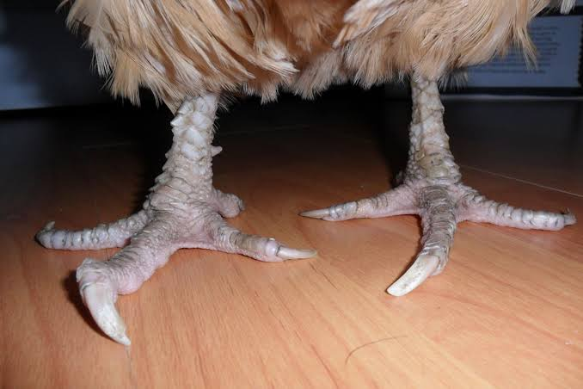
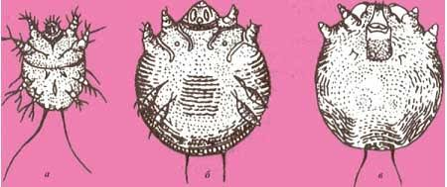
Cnemidocoptes spp.
Büyüklük: 0.4-0.5 mm
Vücudun şekli: Çok küçük, yuvarlak, bacaklar çok kısa küt
Capitulumun şekli: Uzunluğuna göre daha geniş, uç yuvarlak
Konukçu: Kanatlılar
Biyolojisi: Kanatlılarda ayak derisinde derin yerleşir.

Slide 23
KİMYASAL MÜCADELE
Ektoparazitlere karşı kullanılan ilaçlar;
• Piretrinler ve piretroitler
• Kükürtlü bileşikler
• Diğer bileşikler

